Slide 1
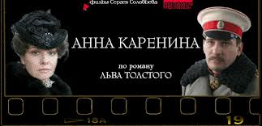
Міні - проект
Учениці 10 класу
Рібої іванни

Slide 2
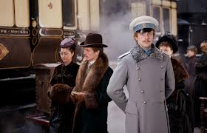
Перша зустріч
«… решительным легким шагом вышла из вагона. И, как только брат подошел к ней, она движением, поразившим Вронского своею решительностью и грацией, обхватила брата левою рукой за шею, быстро притянула к себе и крепко поцеловала.»

Slide 3
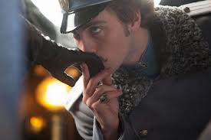
«Кроме ума, грации, красоты, в ней была правдивость. Какая удивительная, милая и жалкая женщина»

Slide 4
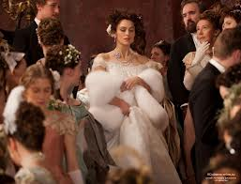
«Все было так просто, спокойно и достойно и в позе, и в одежде, и в движениях, что ничего не могло быть естественней»

Slide 5
Танець Анни і Вронського на балу «В этот первый период своего освобождения и быстрого выздоровления чувствовала себя непростительно счастливою и полною радости жизни»

Slide 6
Анна з сином Сергійком
Первое лицо, встретившее Анну дома, был сын. Он выскочил к ней по лестнице, несмотря на крик гувернантки, и с отчаянным восторгом кричал: – «Мама, мама!» Добежав до нее, он повис ей на шее.

Slide 7
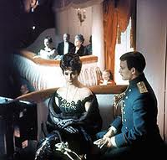
Зустріч Анни і Олексія у Петербурзі
«Я ничего не хочу доказывать, я просто хочу
жить, никому не делать зла, кроме себя»

Slide 8
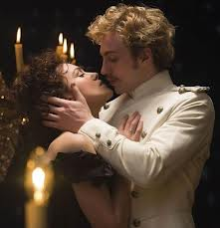
Таємні зустрічі Кареніної з Вронським
Она чувствовала себя столь преступною и виноватою, что ей оставалось только унижаться и просить прощения: – а в жизни теперь, кроме его, у ней никого не было, так что она и к нему обращала свою мольбу о прощении.

Slide 9
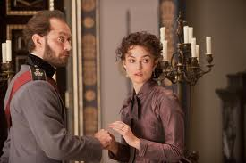
Розмова Олексія Кареніна з Анною
«Простить не могу, не хочу и считаю несправедливым.
Она затоптала все в грязь»

Slide 10
Анна дізнається, що вагітна
«– Я беременна, – сказала она тихо и медленно.
Листок в ее руке задрожал еще сильнее, но она не спускала с него глаз, чтобы видеть, как он примет это. Он побледнел, хотел что-то сказать, но остановился, выпустил ее руку и опустил голову. «Да, он понял все значение этого события», – подумала она и благодарно пожала ему руку.»

Slide 11
Після народження дитини Анна залишається з чоловіком
«Большинство молодых женщин, завидовавших Анне, которым уже давно наскучило то, что ее называют справедливою, радовались тому, что они предполагали, и ждали только подтверждения оборота общественного мнения, чтоб обрушиться на нее всею тяжестью своего презрения. Они приготавливали уже те комки грязи, которыми они бросят в нее, когда придет время.»

Slide 12
Після втрати Анни, Вронський зважується на самогубство
«Спасать можно человека, который не хочет погибать; но если натура вся так испорчена, развращена, что самая погибель кажется ей спасением, то что же делать?»

Slide 13
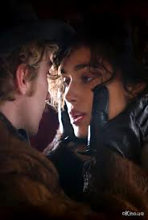
Анна знову повертається до Олексія, і разом із спільною дочкою вони їдуть в Італію
«Если бы я могла быть чем-нибудь, кроме любовницы,
но я не могу и не хочу бы ничем другим»

Slide 14
Кареніна cумнівається у почуттях Вронського
«Я хочу любви, а ее нет. Стало быть, все кончено». «Моя любовь делается все страстнее и себялюбивее, а его все гаснет и гаснет»

Slide 15
Анна зважується на самогубство і кидається під поїзд
«Умереть! Он будет раскаиваться, будет жалеть меня, будет любить, будет страдать без меня!»

Slide 16
Завершення роману «Она кончила, как и должна была кончить такая женщина. Даже смерть она выбрала подлую, низкую… Себя погубила и двух прекрасных людей — своего мужа и своего несчастного сына».

